Slide 1
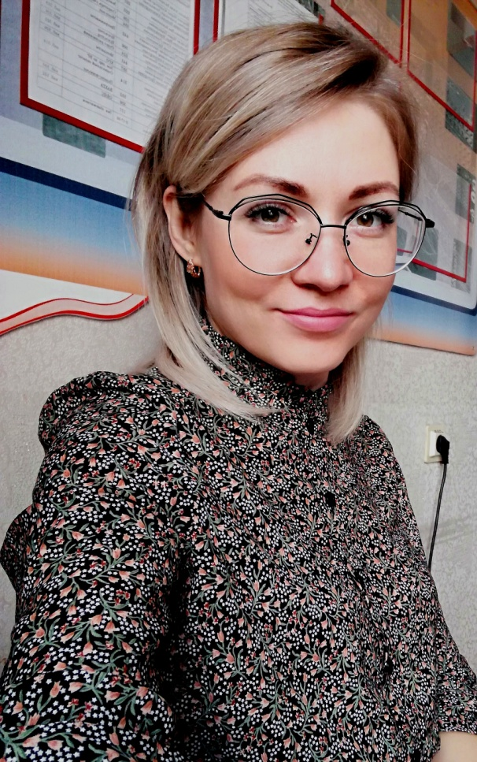
ПЕДАГОГИЧЕСКОЕ ПОРТФОЛИО
Обуховой
Екатерины
Анатольевны
Преподавателя дошкольных дисциплин
ГПОУ «Беловский педагогический колледж»
2021 Г.

Slide 2
ОБЩИЕ СВЕДЕНИЯ
Дата рождения: 20 января 1989 г.
Занимаемая должность: преподаватель (с 06.11.2019 г.)
Образование:
2012 – ФГОУ ВПО «Кузбасская государственная педагогическая академия», специальность – преподаватель дошкольной педагогики и психологии, квалификация – управление дошкольным образованием.
2019 – НОЧУ ДПО «Краснодарский многопрофильный институт дополнительного образования», профессиональная переподготовка по специальности «Техносферная безопасность: охрана труда».
Стаж:
Общий трудовой стаж – 13 лет;
Педагогический стаж – 1 год 10 мес.;
В данной должности – 1 год 10 мес.

Slide 3
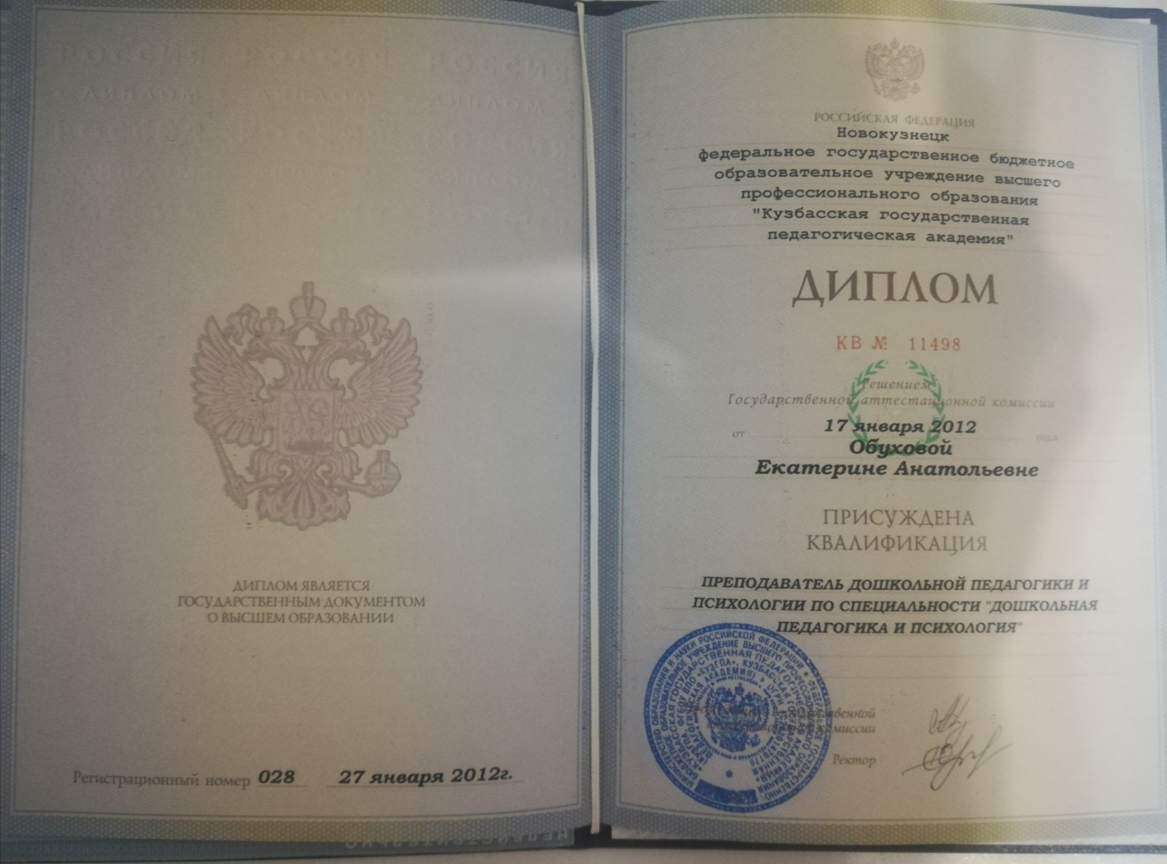

Slide 4
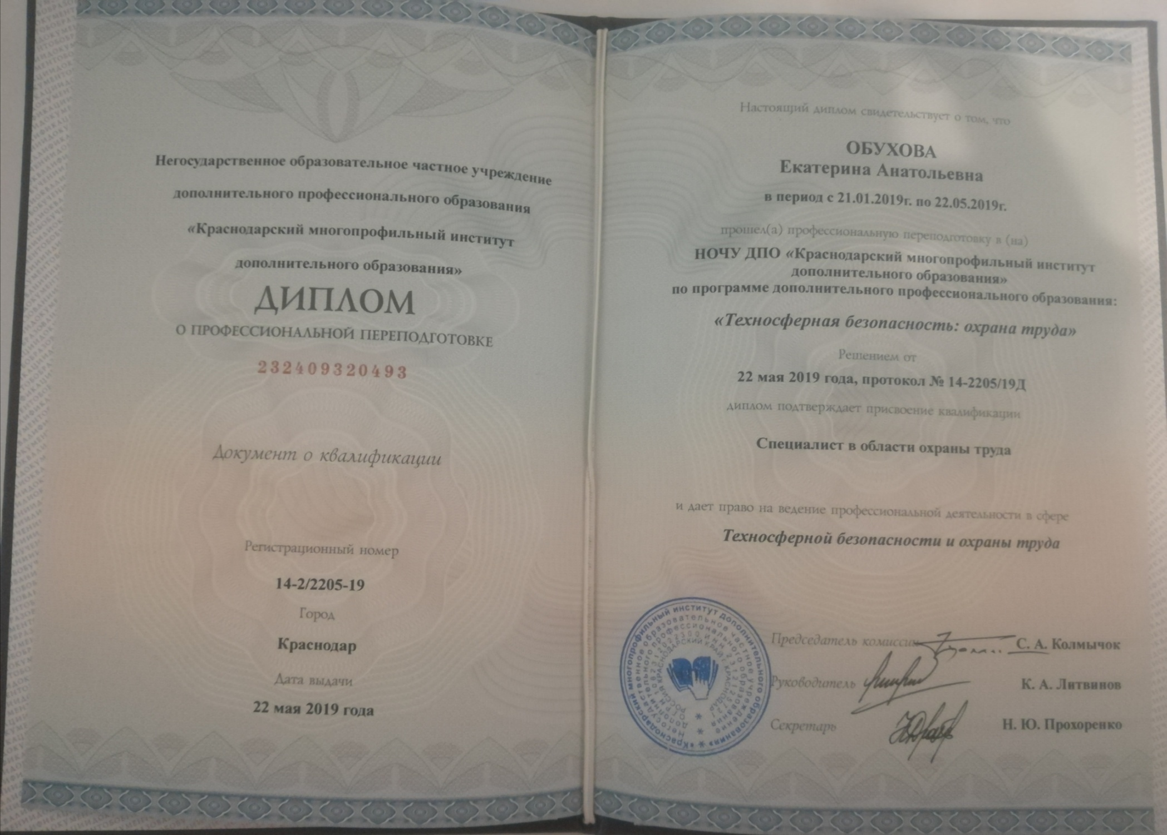

Slide 5
ПОВЫШЕНИЕ КВАЛИФИКАЦИИ
2019 г. – Государственная организация образования «Кузбасский региональный центр психолого-педагогической, медицинской и социальной помощи «Здоровье и развитие личности», областной семинар-практикум на тему «По дороге выбора профессии» - 4 ч. № 19-02043;
2020 г. – ГБУДПО «КРИРПО» «Активные и интерактивные технологии обучения в профессиональном образовании» - 72 ч., 9969,42ПК №006159.
2020 г. – БУДПО «КРИРПО» «Контрольно-надзорные мероприятия в образовательном учреждении», 15 ч. 42 ПК № 177
2021 г. – ООО «Центр инновационного образования и воспитания» «Навыки оказания первой помощи в образовательных организациях» - 36 ч. № 485-2231246 г. Саратов
2021 г. – свидетельство World Skills № 0000089551 на право участия в оценке демонстрационного экзамена по стандартам World Skills сроком на два года.

Slide 6
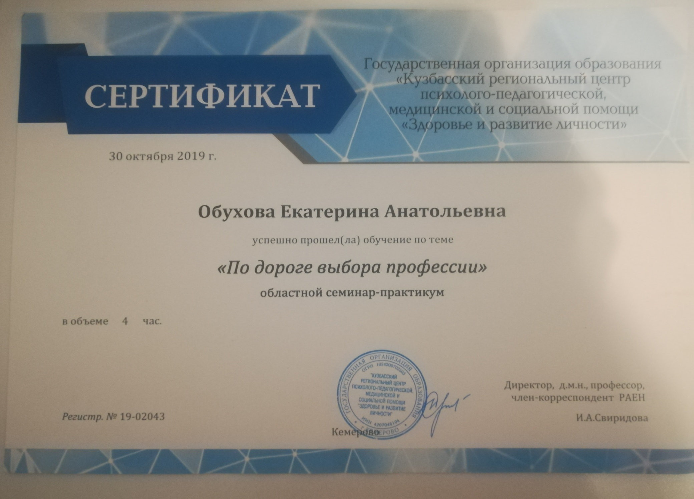

Slide 7
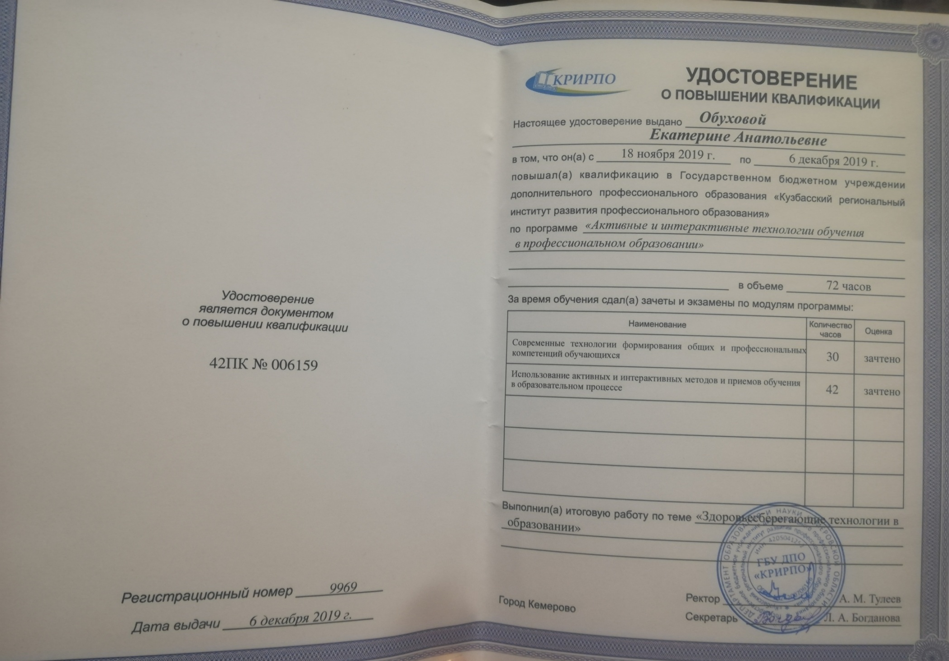

Slide 10
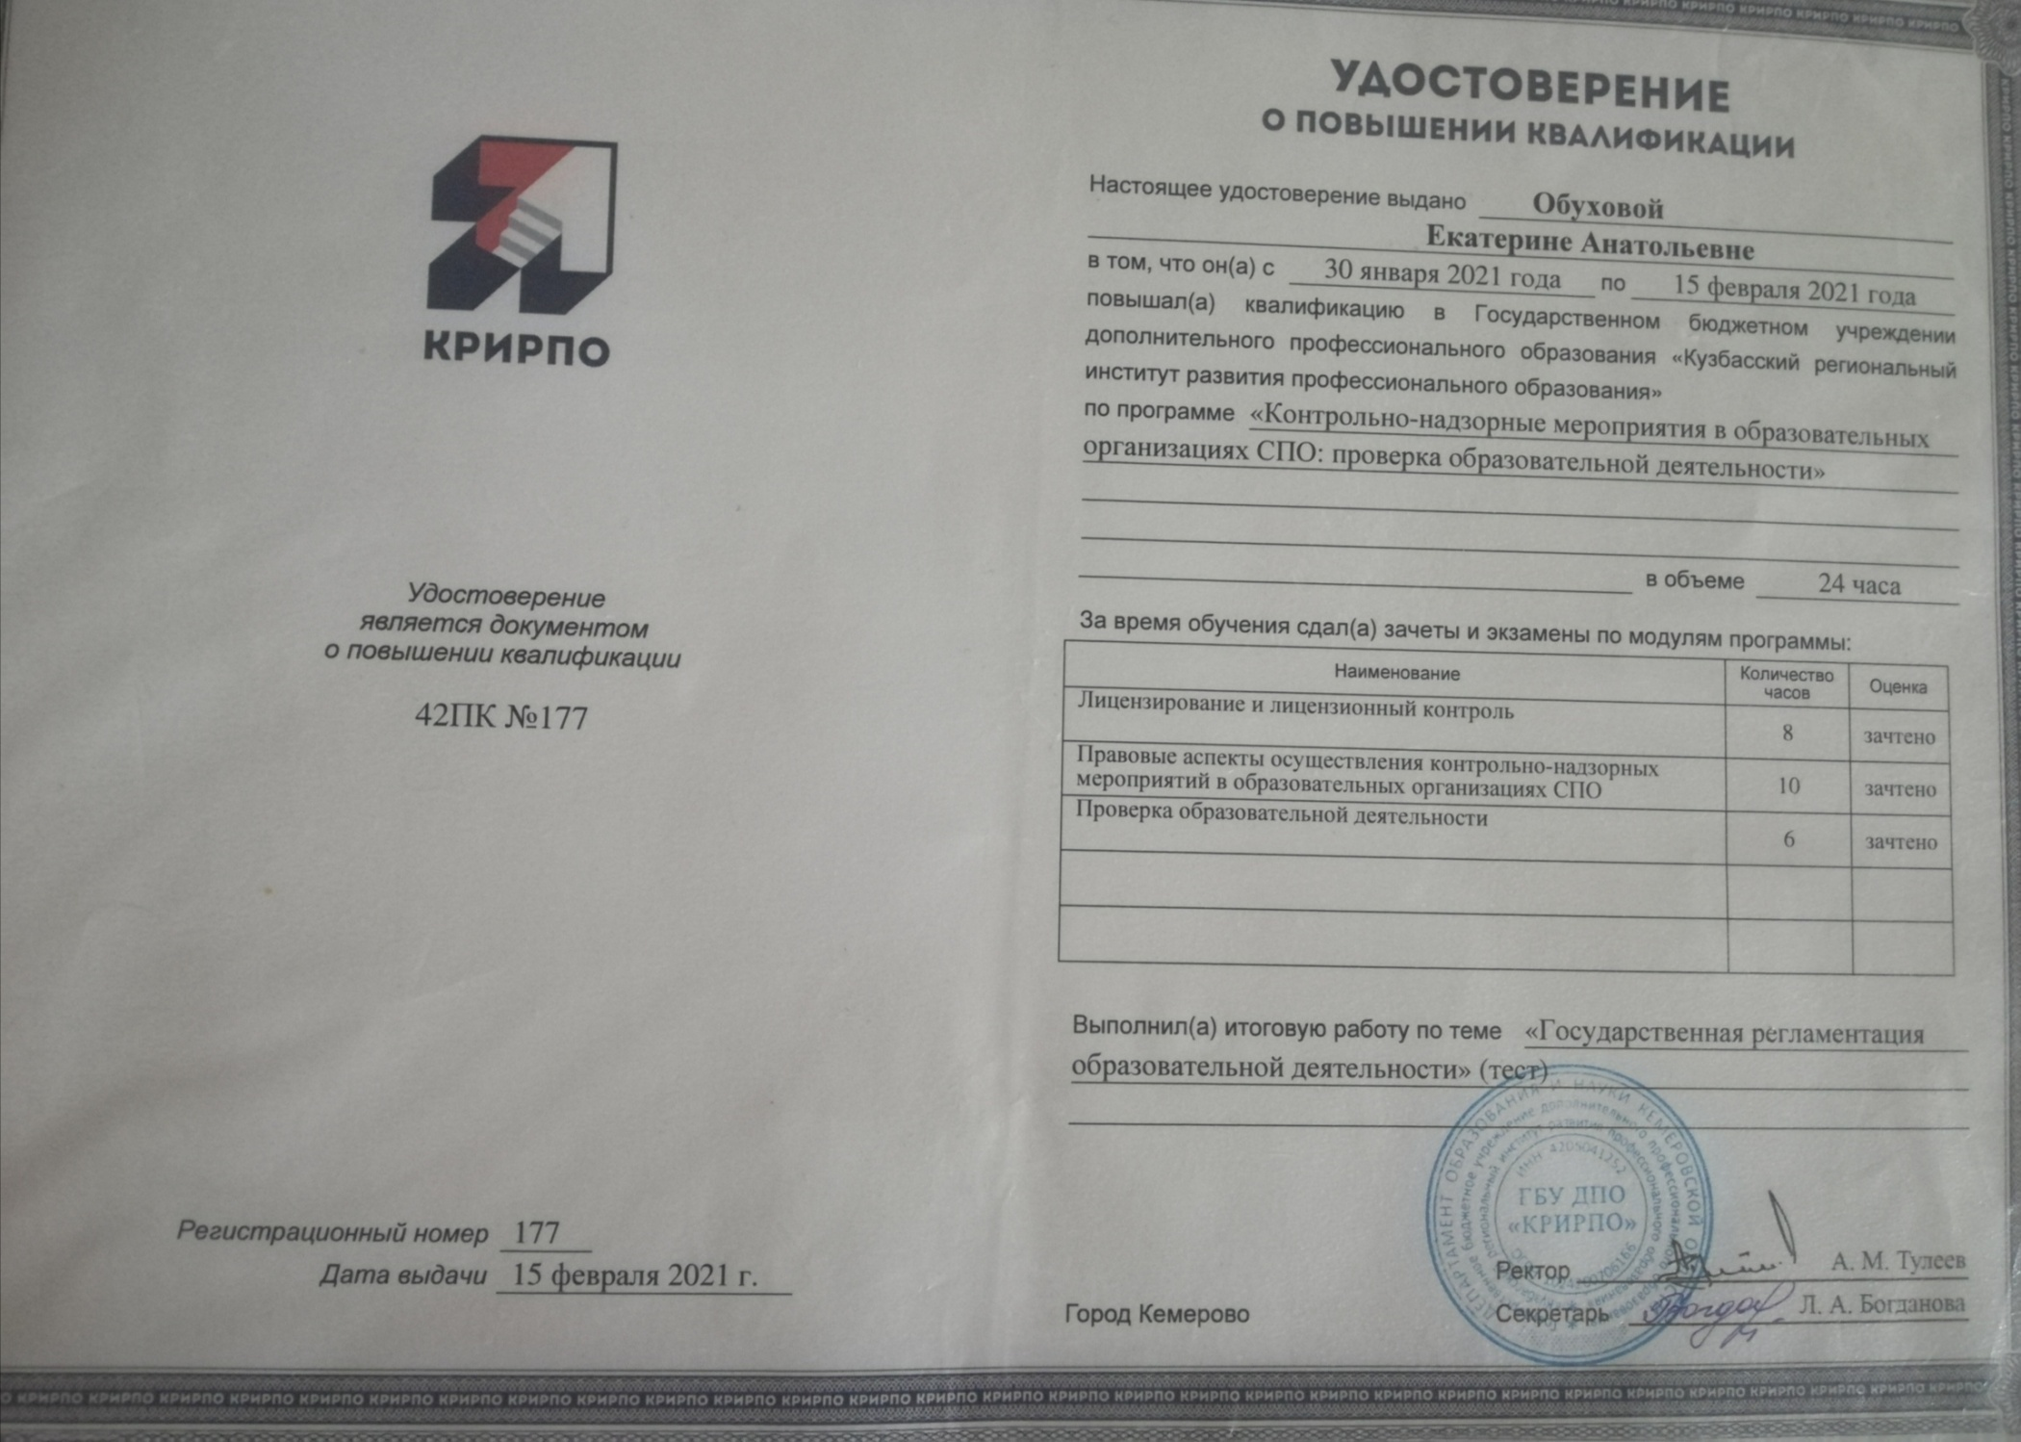

Slide 12
ПРЕПОДАВАЕМЫЕ ДИСЦИПЛИНЫ 2019-2020, 2020-2021 учебные года
ПМ 02. Организация различных видов деятельности и общения детей с сохранным развитием»
МДК 02.05. «Теоретические основы и методика развития речи у детей» 04.02.04 - «Специальное дошкольное образование»
ПМ 03. Организация занятий по основным общеобразовательным программам дошкольного образования»
МДК 03.02.«Теория и методика развития речи» - 44.02.01
«Дошкольное образование»
ПМ 02. Организация различных видов деятельности и общения детей
МДК 03.02. Теория и методика музыкального воспитания – 44.02.01 «Дошкольное образование»
ПМ 01. Педагогика – Специальность «Преподавание в начальных классах»

Slide 13
КАЧЕСТВЕННАЯ УСПЕВАЕМОСТЬ СТУДЕНТОВ и УРОВЕНЬ СФОРМИРОВАННОСТИ ОК,ПК за 2019-2020 учебный год
МДК 03.02 Теория и методика развития речи,
специальность «Дошкольное образование» - 68 %. Уровень сформированности ОК – 4,7; ПК – 4,3.
МДК 02.05 Теоретические основы и методика развития речи у детей, специальность «Специальное дошкольное образование» - 64%. Уровень сформированности ОК – 4,2; ПК -4,3 .
ОП.01 Педагогика, специальность «Преподавание в начальных классах» – 67%. Уровень сформированности ОК – 4,2; ПК – 4.

Slide 14
КАЧЕСТВЕННАЯ УСПЕВАЕМОСТЬ СТУДЕНТОВ и УРОВЕНЬ СФОРМИРОВАННОСТИ ОК,ПК за 2020-2021 учебный год
МДК 03.02 Теория и методика развития речи,
специальность «Дошкольное образование» - 80 %. Уровень сформированности ОК – 4,7; ПК – 4,3.
МДК 02.05 Теоретические основы и методика развития речи у детей, специальность «Специальное дошкольное образование» - 60 %. Уровень сформированности ОК – 4,2; ПК -4,3 .
МДК 02.05 «Теория и методика музыкального воспитания с практикумом» специальность «Дошкольное образование» - 73 %, уровень сформированности ОК – 4, ПК 4,5.

Slide 15
ПРОВЕДЕНИЕ ВНЕКЛАССНЫХ МЕРОПРИЯТИЙ
ТЕМА | ГРУППА, КУРС
«Профилактика употребления спиртных напитков, курительных смесей» | 1 курс, группы 0291,0292 «Преподавание в начальных классах»; 3 курс гр.5471 «Дизайн»; 2 курс гр.0281 «Преподавание в начальных классах».
«Блокада Ленинграда» | 3 курс, гр.0471 «Специальное дошкольное образование»
«Правильное питание студентов» | 1 курс, гр. 0291 «Преподавание в начальных классах»; 3 курс гр.0371 «Педагогика дополнительного образования»

Slide 16
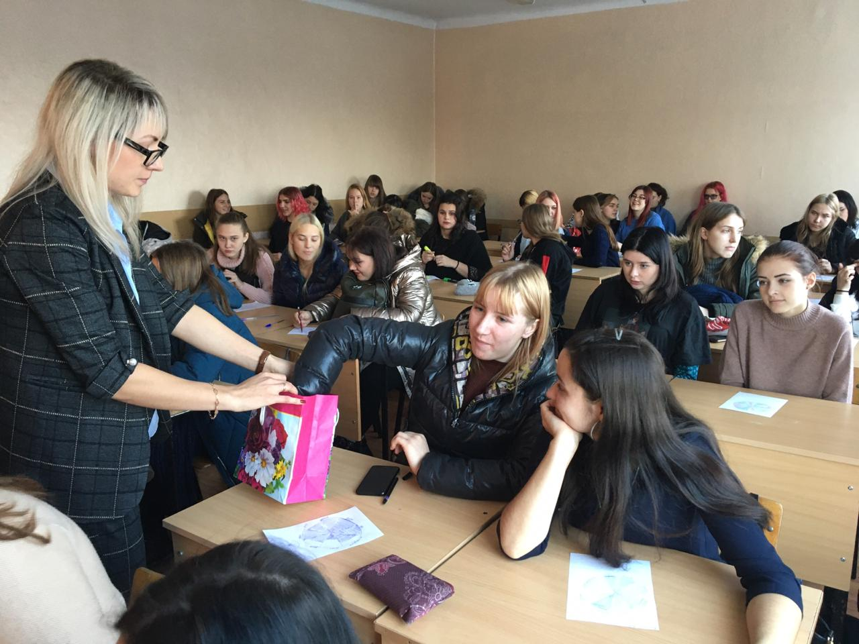
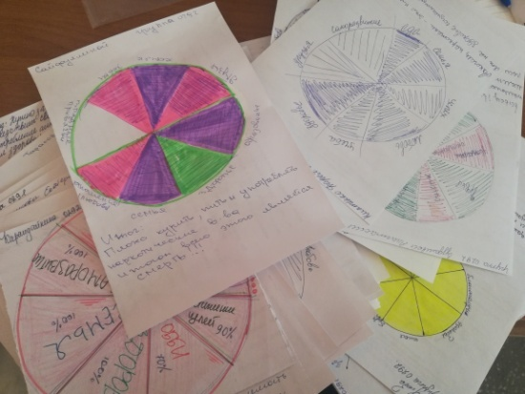
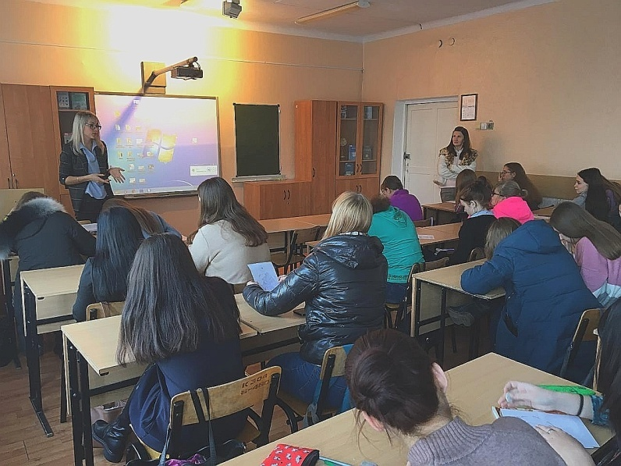
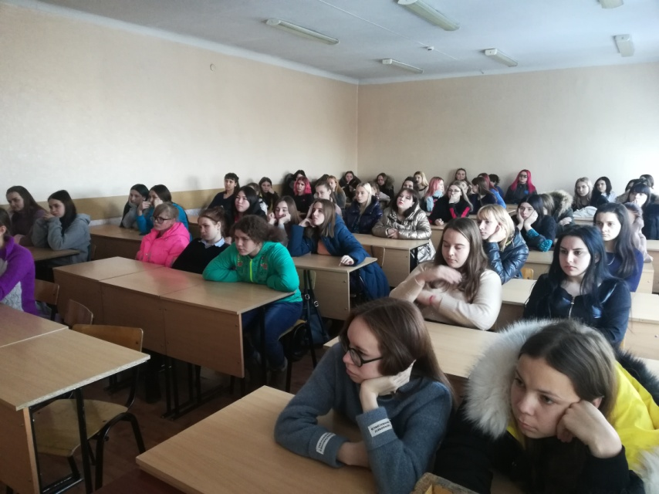
Обратная связь

Slide 17
РАЗРАБОТКА РАБОЧИХ ПЕДАГОГИЧЕСКИХ ПРОГРАММ
Название | Где используется
ПМ 02. Организация различных видов деятельности и общения детей с сохранным развитием» «Теоретические основы и методика развития речи у детей» ПМ 03. Организация занятий по основным общеобразовательным программам дошкольного образования» «Теория и методика развития речи» ПМ 02. Организация различных видов деятельности и общения детей МДК 03.02. Теория и методика музыкального воспитания ОП 01. «Педагогика» Программа практики ПП. 03.01 «Введение в специальность» Программа практики УП.03.01 «Показательные занятия» | учебный процесс, самостоятельная работа студентов педагогическая практика

Slide 18
МЕТОДИЧЕСКАЯ РАБОТА
2021-2022 учебный год работа над методической темой «Использование активных методов обучения при формировании ОК, ПК в рамках дисциплины Теория и методика развития речи у детей» (специальность 44.02.01 «Дошкольное образование»).

Slide 19
ПЕДАГОГИЧЕСКАЯ И УЧЕБНАЯ ПРАКТИКА 2019-2020 учебный год
Тема практики | Специальность
«Организация занятий по основным общеобразовательным программам дошкольного образования», 72 ч. | 44.02.01. Дошкольное образование
«Организация различных видов деятельности и общения детей», 72 ч. | 44.02.01. Дошкольное образование
Качественная успеваемость составляет – 90%

Slide 20
2020-2021 учебный год
Тема практики | Специальность
Учебная практика «Экскурсионно-ознакомительная», 72 ч. | 44.02.01 «Дошкольное образование»
Учебная практика «Экскурсионно-ознакомительная», 72 ч. | 44.02.02 «Преподавание в начальных классах»
Производственная практика «Организация и проведение физкультурных занятий», 36 ч. | 44.02.01 «Дошкольное образование»
Производственная практика «Внеурочная работа» | 44.02.02 «Преподавание в начальных классах»
Производственная практика «Организация различных видов деятельности и общения детей» | 44.02.01 «Дошкольное образование»

Slide 21
Тема практики | Специальность
Учебная практика «Ознакомительно-экскурсионная», 72 ч. | 44.02.02 «Преподавание в начальных классах»
«Преддипломная практика», 144 ч. | 44.02.02 «Преподавание в начальных классах»
Производственная практика «Организация занятий по основным общеобразовательным программам дошкольного образования», 72 ч. | 44.02.01 «Дошкольное образование»
Производственная практика «Летняя практика», 108 ч. | «Педагогика дополнительного образования»
Производственная практика «Практика разработки учебно-методических материалов», 72 ч. | 44.02.03 «Специальное дошкольное образование»

Slide 22
КЛАССНОЕ РУКОВОДСТВО
с 2020 года являюсь классным руководителем студентов специальности «Дошкольное образование». Студенты активно участвуют в спортивно-массовых мероприятиях, областных, городских и общеколледжских конкурсах.
Также являюсь куратором заочного отделения студентов специальности «Дошкольное образование».

Slide 23
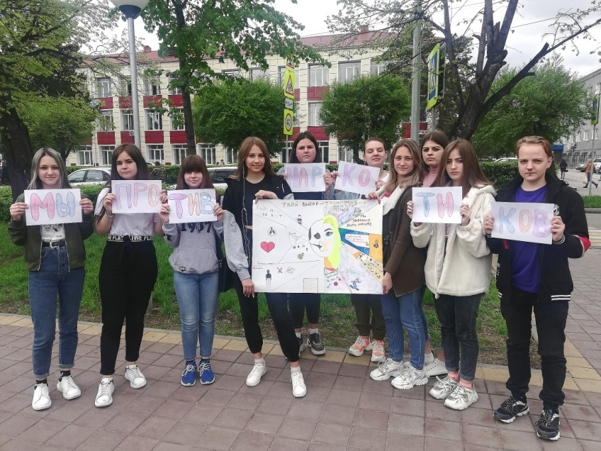
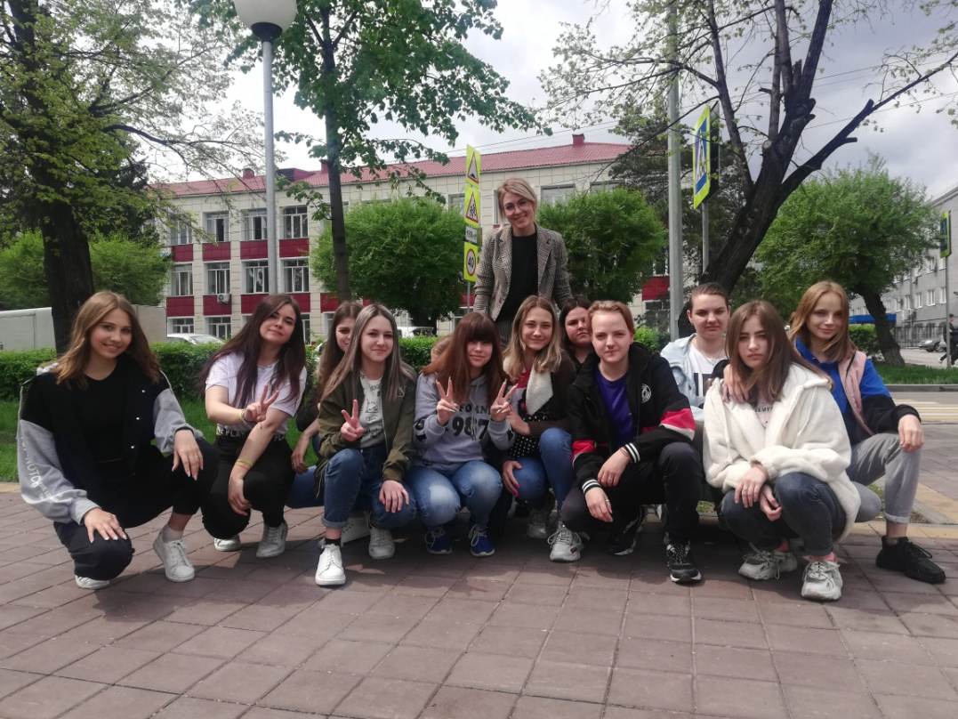

Slide 24
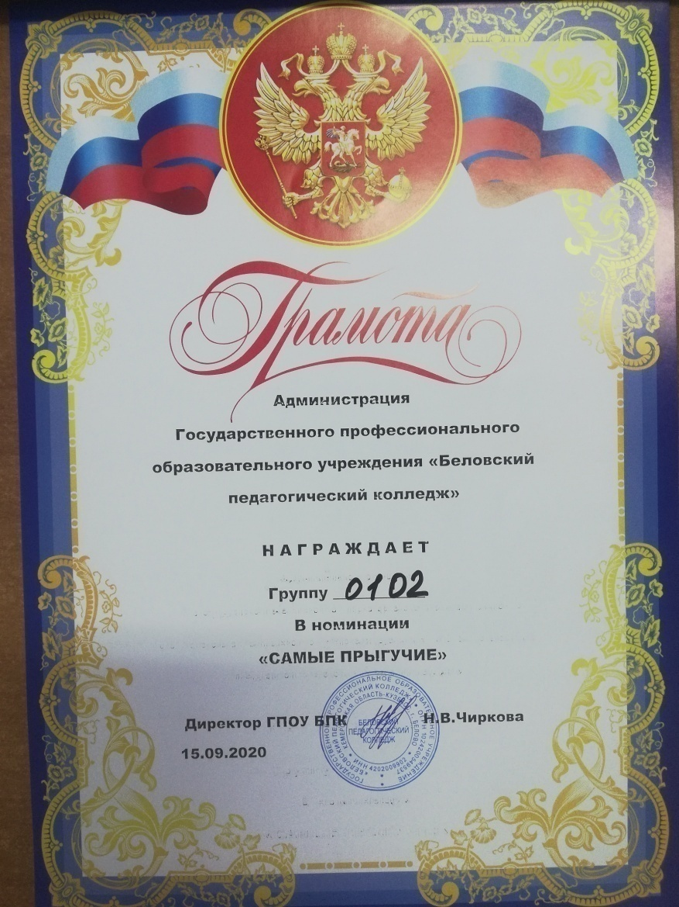

Slide 25
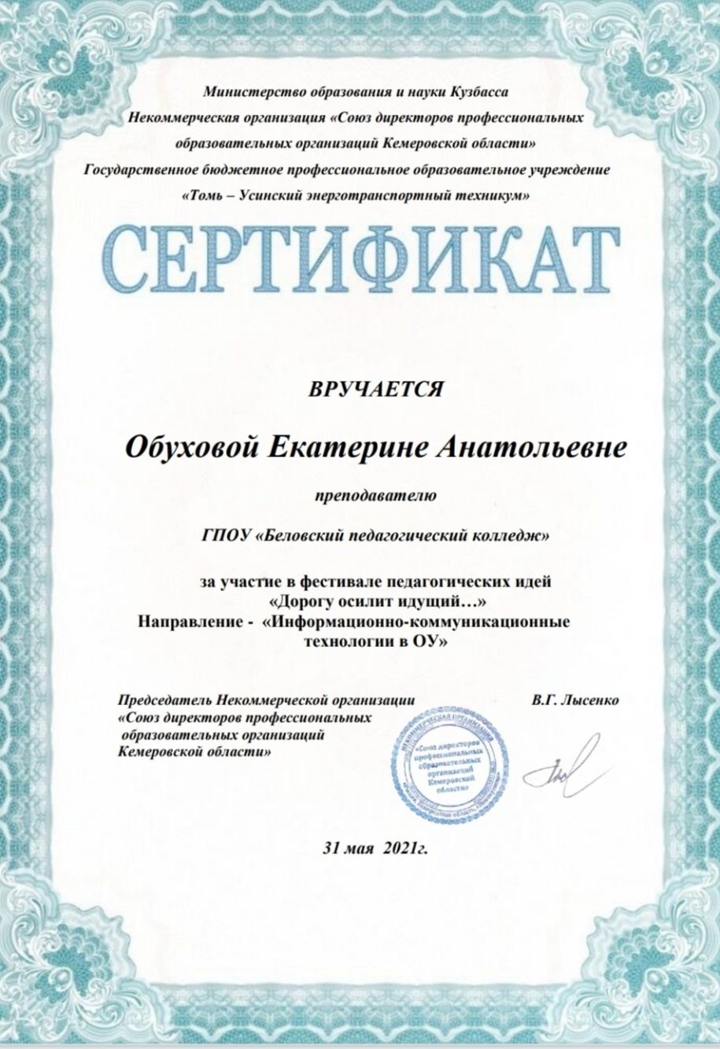

Slide 26
Кто постигает новое, лелея старое, тот может быть учителем.
(Конфуций)

